Slide 1
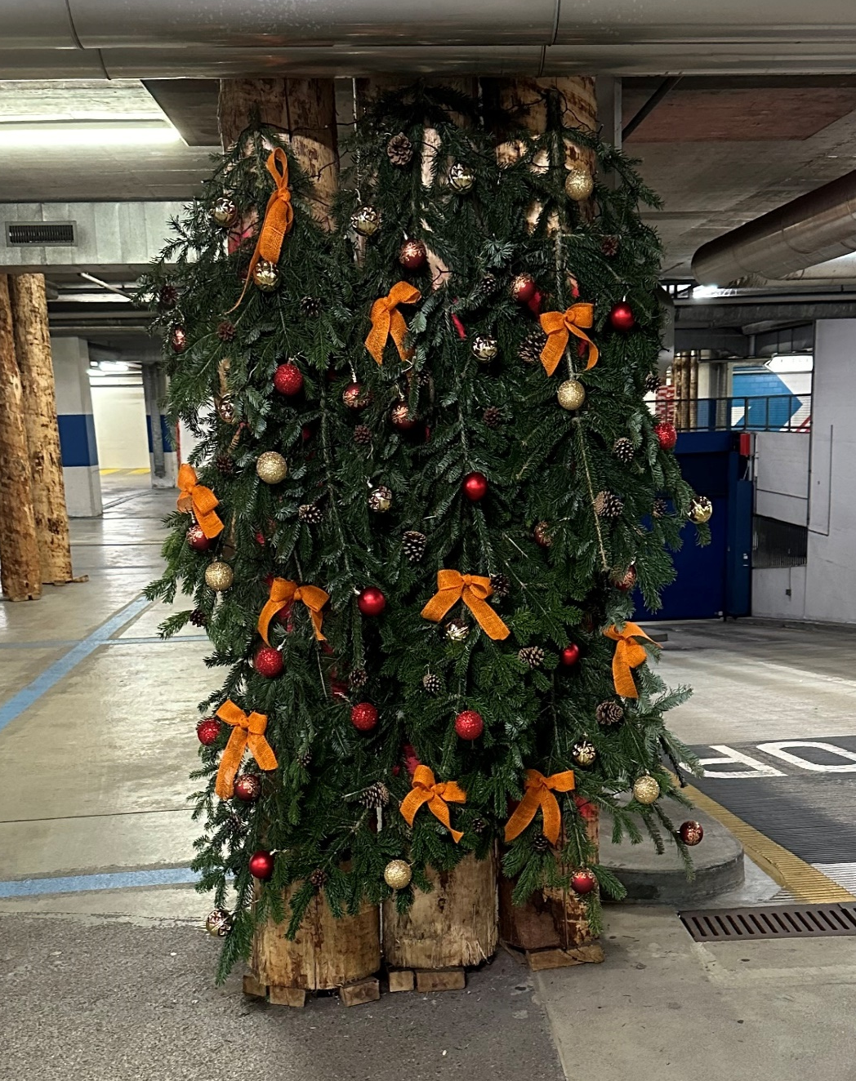
Samstag, 30. November 2024
Die Inhalte dieser Präsentation, wie Grafiken, Tabellen, Pläne, Bilder und Texte sind urheberrechtlich geschützt und dürfen nicht ohne Rücksprache mit der Gemeinde verwendet werden.
Massgeblich und verbindlich ist der Text des Beleuchtenden Berichts. Rechtlich bindend ist schlussendlich einzig das Protokoll, welches bei der Gemeindeverwaltung eingesehen werden kann.

Slide 2
Eingangsbestimmungen
Eingangsbestimmungen
Einladung ist rechtzeitig erfolgt
Traktanden sind rechtzeitig angekündigt worden
Akten lagen vorschriftsgemäss auf
Stimmregister lag vorschriftsgemäss auf
Einwände gegen Geschäftsführung der laufenden Versammlung sind jederzeit möglich

Slide 3
Wahl der Stimmenzähler/innen
Wahl der Stimmenzähler/innen
Alessia Castrovinci, Dorfstrasse 20, 8126 Zumikon
Ernst Goetschi, Alte Forchstrasse 27, 8126 Zumikon
Andreas Hedinger, Dorfplatz 1, 8126 Zumikon
Nicole Wey, Grundstrasse 9, 8126 Zumikon

Slide 4
Traktanden
Traktanden
Budget 2025. Festsetzung Steuerfuss. Genehmigung.
Verein Chinderhuus Zumikon. Fortsetzung der jährlich wiederkehrenden Defizitbeiträge. Genehmigung.
Verein Freizeitzentrum Zumikon. Erhöhung der jährlich wiederkehrenden Defizitbeiträge. Genehmigung.
Beantwortung von allfälligen Anfragen nach § 17 Gemeindegesetz.
→ fällt weg, es ist keine Anfrage eingegangen.
Anschliessend Informationen aus dem Gemeinderat.

Slide 5
Traktanden
Traktanden
Budget 2025. Festsetzung Steuerfuss. Genehmigung.
Verein Chinderhuus Zumikon. Fortsetzung der jährlich wiederkehrenden Defizitbeiträge. Genehmigung.
Verein Freizeitzentrum Zumikon. Erhöhung der jährlich wiederkehrenden Defizitbeiträge. Genehmigung.
Anschliessend Informationen aus dem Gemeinderat.

Slide 6
Budget 2025. Festsetzung Steuerfuss. Genehmigung.
30. November 2024
Referent
André Hartmann, Ressortvorsteher Finanzen

Slide 7
Antrag
Budget 2025. Festsetzung Steuerfuss. Genehmigung.
Das Budget 2025 für die Erfolgsrechnung mit einem Aufwandsüberschuss von CHF 4'400'000.00 wird genehmigt.
Das Budget 2025 für die Investitionsrechnung mit Nettoinvestitionen von CHF 15'655'000.00 im Verwaltungsvermögen sowie Nettoinvestitionen von CHF 0.00 im Finanzvermögen wird genehmigt.
Der Steuerfuss für 2025 wird auf 75 % der einfachen Staatssteuer festgesetzt. Als Basis dient ein Steuerertrag (ordentliche Steuern des Budgetjahrs, 100 %) von CHF 62,72 Mio.
Die Steuern werden in drei gleich grossen Raten bezogen. Fälligkeitstermine: 1. Juni 2025,
1. September 2025 und 1. Dezember 2025, je mit einer Zahlungsfrist von 30 Tagen.

Slide 8
Inhaltsverzeichnis
Budget 2025. Festsetzung Steuerfuss. Genehmigung.
1 | Überblick
2 | Erfolgsrechnung
2a | Aufwand
2b | Ertrag
3 | Investitionen
4 | Finanzierung
5 | Finanzplan
6 | Antrag

Slide 9
Erfolgsrechnung
Budget 2025. Festsetzung Steuerfuss. Genehmigung.
in Mio. CHF

Slide 10
Aufwand / Abweichung nach Arten
Budget 2025. Festsetzung Steuerfuss. Genehmigung.
in Mio. CHF

Slide 11
Ertrag / Abweichung nach Arten
Budget 2025. Festsetzung Steuerfuss. Genehmigung.
in Mio. CHF

Slide 12
Steuern / Analyse
Budget 2025. Festsetzung Steuerfuss. Genehmigung.
in Mio. CHF

Slide 13
Ertrag / Steuern / Analyse
Budget 2025. Festsetzung Steuerfuss. Genehmigung.
Finanzausgleich 2025:
+5.77 Mio. vs. 2024
+8.04 Mio. vs. 2023

Slide 14
Investitionsrechnung / Ressortaufteilung
Budget 2025. Festsetzung Steuerfuss. Genehmigung.
in Mio. CHF

Slide 15
Die grössten Investitionen
Budget 2025. Festsetzung Steuerfuss. Genehmigung.
 | BU25
Umsetzung Sanierung Tiefgarage Dorfplatz | 3.730
Umsetzung Neubau Unterkunft für Asylsuchende | 3.600
Umsetzung Erneuerung Dorfplatz | 3.530
Strassensanierungen | 1.160
Umsetzung Gemeinschaftszentrum Gesamterneuerung VV | 0.981
Übrige Ausgaben | 3.950
Total Investitions-Ausgaben | 16.951
in Mio. CHF

Slide 16
Finanzierung
Budget 2025. Festsetzung Steuerfuss. Genehmigung.
in Mio. CHF

Slide 17
Finanzplan 2024 – 2028
Budget 2025. Festsetzung Steuerfuss. Genehmigung.
in Mio. CHF

Slide 18
Finanzplan 2024 – 2028
Budget 2025. Festsetzung Steuerfuss. Genehmigung.
Grösste Nettoinvestitionen
in der Planperiode (2024 – 2028)
Gemeinschaftszentrum 26.9 Mio.
Strassensanierungen 10.5 Mio.
Parkgarage 6.9 Mio.
Dorfplatz 6.3 Mio.
Asylunterkunft 4.7 Mio.
Gebührenhaushalte 4.6 Mio.
in Mio. CHF

Slide 19
Finanzplan 2024 - 2028 / Finanzpolitische Ziele
Budget 2025. Festsetzung Steuerfuss. Genehmigung.

Slide 20
Steuerfüsse Kanton Zürich
Budget 2025. Festsetzung Steuerfuss. Genehmigung.

Slide 21
Antrag
Budget 2025. Festsetzung Steuerfuss. Genehmigung.
Das Budget 2025 für die Erfolgsrechnung mit einem Aufwandsüberschuss von CHF 4'400'000.00 wird genehmigt.
Das Budget 2025 für die Investitionsrechnung mit Nettoinvestitionen von CHF 15'655'000.00 im Verwaltungsvermögen sowie Nettoinvestitionen von CHF 0.00 im Finanzvermögen wird genehmigt.
Der Steuerfuss für 2025 wird auf 75 % der einfachen Staatssteuer festgesetzt. Als Basis dient ein Steuerertrag (ordentliche Steuern des Budgetjahrs, 100 %) von CHF 62,72 Mio.
Die Steuern werden in drei gleich grossen Raten bezogen. Fälligkeitstermine: 1. Juni 2025,
1. September 2025 und 1. Dezember 2025, je mit einer Zahlungsfrist von 30 Tagen.
Der Gemeinderat empfiehlt die Annahme der Vorlage.

Slide 22
Traktanden
Traktanden
Budget 2025. Festsetzung Steuerfuss. Genehmigung.
Verein Chinderhuus Zumikon. Fortsetzung der jährlich wiederkehrenden Defizitbeiträge. Genehmigung.
Verein Freizeitzentrum Zumikon. Erhöhung der jährlich wiederkehrenden Defizitbeiträge. Genehmigung.
Anschliessend Informationen aus dem Gemeinderat.

Slide 23
Verein Chinderhuus Zumikon. Fortsetzung der jährlich wiederkehrenden Defizitbeiträge. Genehmigung.
30. November 2024
Referent
Mirco Sennhauser, Ressortvorsteher Gesellschaft

Slide 24
Antrag
Verein Chinderhuus Zumikon. Fortsetzung der jährlich wiederkehrenden Defizitbeiträge. Genehmigung.
An das Betriebsdefizit des Vereins Chinderhuus wird für die Jahre 2025 bis 2029 ein jährlich wiederkehrender Defizitbeitrag von maximal CHF 400'000.00 ausgerichtet.
Der erforderliche Kredit wird zu Lasten der Erfolgsrechnung bewilligt.

Slide 25
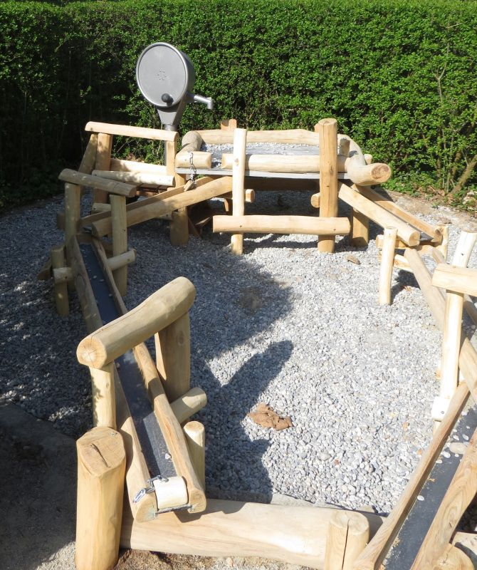
Chinderhuus Zumikon
Verein Chinderhuus Zumikon. Fortsetzung der jährlich wiederkehrenden Defizitbeiträge. Genehmigung.
                Gründung öffentliche Kinderkrippe im Jahr 1972
                durch den Verein Chinderhuus Zumikon
                Heute etablierte Kindertagesstätte
                Betreuungskonzept entspricht den aktuellen
                fachlichen Standards
                Gültige Betriebsbewilligung

Slide 26
Gesetzliche Grundlage
Verein Chinderhuus Zumikon. Fortsetzung der jährlich wiederkehrenden Defizitbeiträge. Genehmigung.
  Kinder- und Jugendhilfegesetz (KJHG)
  §18. ¹ Die Gemeinden sorgen für ein bedarfsgerechtes Angebot an familienergänzender Betreuung von Kindern im Vorschulalter.
  ² Sie legen die Elternbeiträge fest und leisten eigene Beiträge.
  ³ Sie können bei der Festlegung der Elternbeiträge die wirtschaftliche Leistungsfähigkeit der Eltern berücksichtigen. Die Elternbeiträge dürfen höchstens kostendeckend sein.
  Mit dem Beitrag an das Betriebskostendefizit Chinderhuus kommt die Gemeinde Zumikon ihrem gesetzlichen Auftrag nach.

Slide 27
Leistungsvereinbarung
Verein Chinderhuus Zumikon. Fortsetzung der jährlich wiederkehrenden Defizitbeiträge. Genehmigung.
  Stabile Zusammenarbeit seit 1972 zwischen Gemeinde Zumikon und dem Verein Chinderhuus.
  Festigung der Zusammenarbeit im Jahr 2019 mit einer Leistungsvereinbarung (Gültigkeit bis Ende 2024) – Verbindliche Grundlage für beide Seiten
  Verlässliche Sicherstellung der Zukunft des Chinderhuus durch die neue Leistungs-vereinbarung mit Gültigkeit bis ins Jahr 2029 und die Fortsetzung der jährlich wiederkehrenden Defizitbeiträge

Slide 28
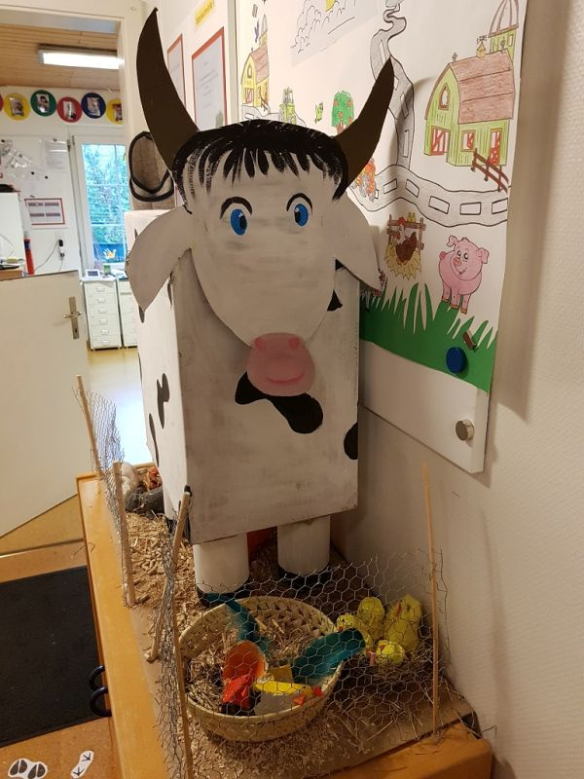
Dienstleistung Chinderhuus Zumikon
Verein Chinderhuus Zumikon. Fortsetzung der jährlich wiederkehrenden Defizitbeiträge. Genehmigung.
                Qualitativ hochstehende und professionelle Kinderbetreuung
                Betreuungsangebot zur Vereinbarkeit von
                Familien- und Erwerbsleben
                60 Ganztages-Betreuungsplätze an 5 Tagen pro Woche
                Insgesamt 251 Betriebstage für Kinder ab 12 Wochen bis
                Eintritt Kindergarten
                Anzahl total betreute Kinder: ~100, Auslastung: >96 % p.a.
                Arbeitsplätze im Umfang von 2'445 Stellenprozenten
                Zehn Ausbildungsplätze und drei Praktikumsplätze

Slide 29
Leistungen Gemeinde
Verein Chinderhuus Zumikon. Fortsetzung der jährlich wiederkehrenden Defizitbeiträge. Genehmigung.
  Nebst dem jährlichen Defizitbeitrag:
  Kostenlose Gebrauchsleihe für die Liegenschaften Dorfplatz 5 und 7
  Bereitstellung und Support der IT-Anlagen
  Erledigung Buchhaltung (inkl. Finanz-Software)

Slide 30
Budget ab 2025
Verein Chinderhuus Zumikon. Fortsetzung der jährlich wiederkehrenden Defizitbeiträge. Genehmigung.
  Für die kommenden Jahre sind keine massgeblichen Veränderungen vorgesehen.
  Ausgaben
  Lohnkosten CHF 1'400'000.00
  Aushilfsentschädigung CHF 23'000.00
  Sozialleistungen CHF 231'000.00
  Aus- und Weiterbildungskosten CHF 12'000.00
  Übriger Personalaufwand CHF 8'000.00
  Betriebskosten CHF 146'000.00 CHF 1'820'000.00
  Einnahmen
  Anmeldegebühren CHF 2'000.00
  Betreuungstaxen CHF 1'416'000.00
  Lagerbeiträge CHF 2'000.00 CHF 1'420'000.00
  Betriebskostendefizit (maximal) CHF 400'000.00

Slide 31
Antrag
Verein Chinderhuus Zumikon. Fortsetzung der jährlich wiederkehrenden Defizitbeiträge. Genehmigung.
An das Betriebsdefizit des Vereins Chinderhuus wird für die Jahre 2025 bis 2029 ein jährlich wiederkehrender Defizitbeitrag von maximal CHF 400'000.00 ausgerichtet.
Der erforderliche Kredit wird zu Lasten der Erfolgsrechnung bewilligt.
Der Gemeinderat empfiehlt die Annahme der Vorlage.

Slide 32
Traktanden
Traktanden
Budget 2025. Festsetzung Steuerfuss. Genehmigung.
Verein Chinderhuus Zumikon. Fortsetzung der jährlich wiederkehrenden Defizitbeiträge. Genehmigung.
Verein Freizeitzentrum Zumikon. Erhöhung der jährlich wiederkehrenden Defizitbeiträge. Genehmigung.
Anschliessend Informationen aus dem Gemeinderat.

Slide 33
Verein Freizeitzentrum Zumikon. Erhöhung der jährlich wiederkehrenden Defizitbeiträge. Genehmigung.
30. November 2024
Referent
Stefan Bührer, Gemeindepräsident

Slide 34
Antrag
Verein Freizeitzentrum Zumikon. Erhöhung der jährlich wiederkehrenden Defizitbeiträge. Genehmigung.
An das Betriebsdefizit des Vereins Freizeitzentrum Zumikon wird für die Jahre 2025 bis
und mit 2029 ein jährlich wiederkehrender Defizitbeitrag von maximal CHF 450'000.00 ausgerichtet.
Der erforderliche Kredit wird zu Lasten der Erfolgsrechnung bewilligt.

Slide 35
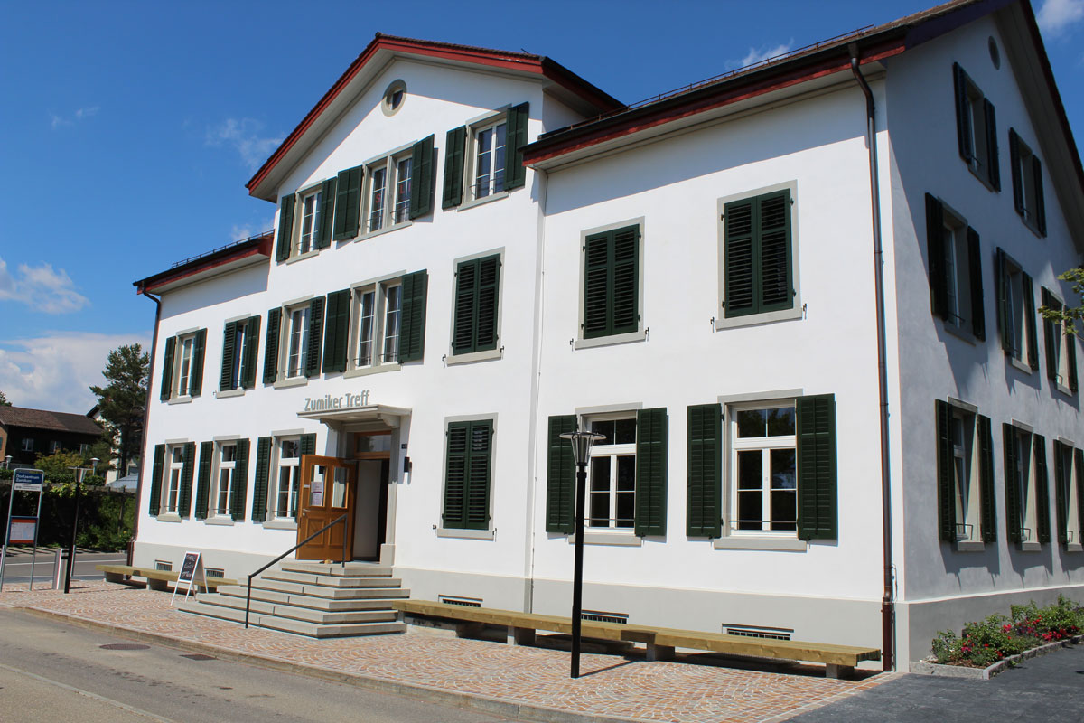
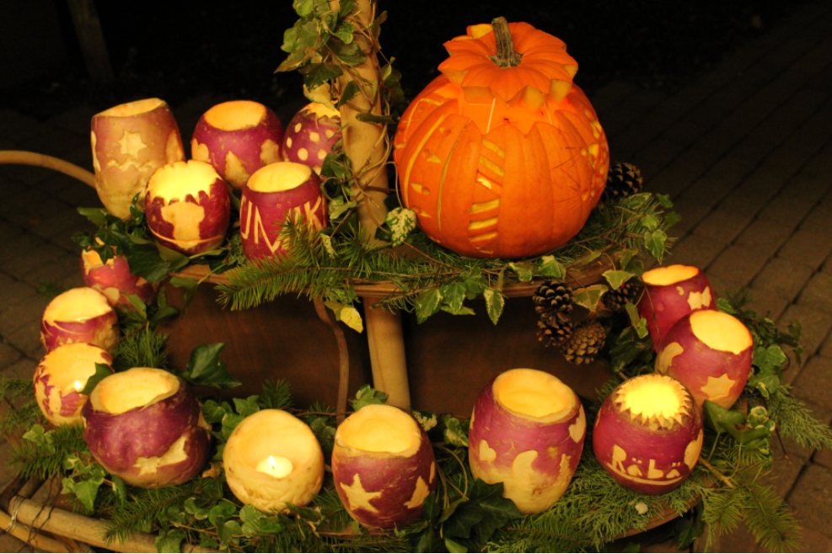
Verein Freizeitzentrum
Verein Freizeitzentrum Zumikon. Erhöhung der jährlich wiederkehrenden Defizitbeiträge. Genehmigung.
Gründung Verein "Jugend und Freizeit" im Jahr 1979
(auf Initiative einer Gründungsgruppe und der
Gemeindebehörden)
Freizeitzentrum, seit 1990 unter diesem Namen,
prägt mit vielfältigem Angebot den Freizeit- und
Kulturbereich in Zumikon wesentlich
Freizeitzentrum trägt auch wesentlich
zur Integration von neu zugezogenen
Personen bei

Slide 36
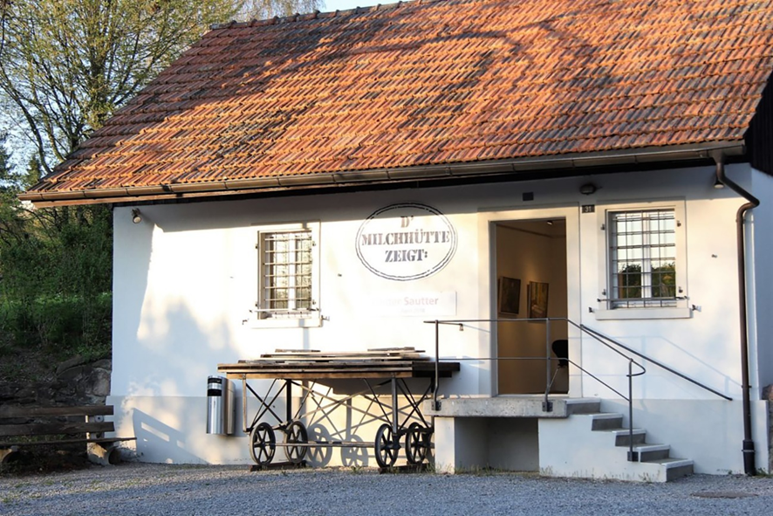
Angebote des Freizeitzentrums
Verein Freizeitzentrum Zumikon. Erhöhung der jährlich wiederkehrenden Defizitbeiträge. Genehmigung.
              Kinder- und Jugendarbeit
                Jugendkulturelle Projekte und Beratung von Kindern, Jugendlichen und ihren Bezugspersonen
              Soziokulturelle Arbeit und Förderung freiwilliges Engagement
                Mitwirkung an bestehenden Anlässen und Unterstützung bei
                Umsetzung neuer Ideen
              Galerie Milchhütte
                Regelmässige Kunst- und Werkausstellungen

Slide 37
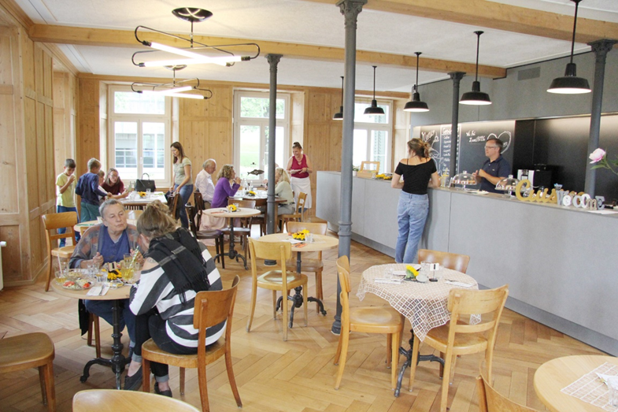
Angebote des Freizeitzentrums
Verein Freizeitzentrum Zumikon. Erhöhung der jährlich wiederkehrenden Defizitbeiträge. Genehmigung.
                Treffpunkte
                Café Fischvogel / Café International
                Kurs- und Vermietungswesen
                vielseitiges Angebot für alle Altersgruppen
                sowie Material- und Raumvermietung
                Holz- und Keramikwerkstatt

Slide 38
Leistungsvereinbarung
Verein Freizeitzentrum Zumikon. Erhöhung der jährlich wiederkehrenden Defizitbeiträge. Genehmigung.
Unterstützung des FZZ seit Gründungszeit durch Gemeinde
Regelung der Zusammenarbeit seit 2019 mittels Leistungsvereinbarung
(Laufzeit 5 Jahre)
Erneuerung bisherige Leistungsvereinbarung durch Gemeinderat per 1. Januar 2025 (Gültigkeit bis 2029)

Slide 39
Entwicklung bewilligte Defizitbeiträge
Verein Freizeitzentrum Zumikon. Erhöhung der jährlich wiederkehrenden Defizitbeiträge. Genehmigung.
Von der Gemeinde bewilligte Defizitbeiträge in den letzten Jahren:
2006 - 2010: max. CHF 384'000 (Politische Gemeinde + Schulgemeinde)
2011 - 2015: max. CHF 435'000 (Politische Gemeinde + Schulgemeinde)
2016 - 2019: max. CHF 450'000 (Jugendtreff im Migros-Gebäude bzw. Schwäntenmos)
2020 - 2024: max. CHF 385'000 (nach Bezug Zumiker Treff, erstmals mit
Leistungsvereinbarung)
2025 - 2029: max. CHF 450'000 (Antrag)

Slide 40
Begründung Erhöhung Defizitbeitrag
Verein Freizeitzentrum Zumikon. Erhöhung der jährlich wiederkehrenden Defizitbeiträge. Genehmigung.
Wichtigste erforderliche Anpassungen
Höherer Aufwand
Erhöhung Personalkosten (CHF 34’000)
Anpassung Stellenpensum/Betriebskosten Zumiker Treff (CHF 25’000)
Erhöhung Strom-/Heizkosten (CHF 10’000)
Vernachlässigter Sachaufwand
Höherer Ertrag
Erhöhung Mitgliederbeiträge und übrige Einnahmen (CHF 14'000)
Erhöhung Beitrag Katholische Kirchgemeinde (CHF 5'000)

Slide 41
Budget ab 2025
Verein Freizeitzentrum Zumikon. Erhöhung der jährlich wiederkehrenden Defizitbeiträge. Genehmigung.
  Ausgaben
  Direkter Aufwand Angebote CHF 110'000.00
  Personalkosten Festanstellung CHF 505'000.00
  Personalkosten Stärkung Betrieb Zumiker Treff CHF 25'000.00
  Sachkosten CHF 41'000.00
  Liegenschaften Reinigung, Unterhalt, Versorgung CHF 66'000.00 CHF 747'000.00
  Einnahmen
  Direkter Ertrag Angebote/Vermietungen CHF 212'500.00
  Mitgliederbeiträge CHF 9'500.00
  Betriebsbeitrag Kath. Kirchgemeinde CHF 20'000.00
  Betriebsbeitrag Ref. Kirchgemeinde CHF 55'000.00 CHF 297'000.00
  Betriebskostendefizit (maximal) CHF 450'000.00

Slide 42
Einführung Fondslösung bis max. CHF 50’000
Verein Freizeitzentrum Zumikon. Erhöhung der jährlich wiederkehrenden Defizitbeiträge. Genehmigung.
Fondslösung im Detail
Nicht ausgeschöpfter Defizitbeitrag kann in einen Ausgleichsfonds eingelegt werden
Maximale Fondshöhe: CHF 50’000
Über Entnahme aus dem Fonds entscheidet der Vorstand des FZZ,
einsitzender Gemeinderat hat das Vetorecht
Bei Veto entscheidet der Gesamt-Gemeinderat über die Entnahme

Slide 43
Antrag
Verein Freizeitzentrum Zumikon. Erhöhung der jährlich wiederkehrenden Defizitbeiträge. Genehmigung.
An das Betriebsdefizit des Vereins Freizeitzentrum Zumikon wird für die Jahre 2025 bis
und mit 2029 ein jährlich wiederkehrender Defizitbeitrag von maximal CHF 450'000.00 ausgerichtet.
Der erforderliche Kredit wird zu Lasten der Erfolgsrechnung bewilligt.
Der Gemeinderat empfiehlt die Annahme der Vorlage.

Slide 44
Schlussbestimmungen
Einwände gegen die Versammlungsführung jetzt vorbringen.
Amtliche Publikation der Ergebnisse am Freitag, 6. Dezember 2024.
Protokollauflage im Sekretariat Gemeinderat ab Montag, 9. Dezember 2024.
Rekurs in Stimmrechtssachen (gem. § 19 Abs. 1 lit. c i.V.m. § 21a VRG) wegen Verletzung von Vorschriften über die politischen Rechte und ihre Ausübung, innert 5 Tagen nach Veröffentlichung.
Rekurs (gem. § 19 Abs. 1 VRG i.V.m. § 19b Abs. 2 lit. c VRG sowie § 20 Abs. 1 VRG) wegen Rechtsverletzungen, unrichtiger oder ungenügender Feststellung des Sachverhalts sowie Unangemessenheit der angefochtenen Anordnung, innert 30 Tagen nach Veröffentlichung.
Rekursschrift mit Antrag und Begründung an Bezirksrat Meilen. Details gemäss Publikation im Digitalen Amtsblatt Schweiz (DAS, epublikation.ch)

Slide 45
Nächste Gemeindeversammlung
Dienstag, 10. Juni 2025, 19:00 Uhr
Wir zählen auf Sie.

Slide 46

Bitte beachten Sie die
Ergebnisse aus der
Umfrage zum Vorprojekt Sanierung GZZ
auf der Website der Gemeinde.
Umfrage lanciert anlässlich der öffentlichen Informations-
veranstaltung vom 17. September 2024.
Nun liegt die Auswertung der Fragebogen vor und ist auf-
geschaltet auf www.zumikon.ch/gemeinschaftszentrum.

Slide 47
Wir sehen uns am
Adventsmärt auf dem Dorfplatz
mit vielen Ständen, Verpflegung und musikalischer Unterhaltung,
noch bis 17:00 Uhr.
Besuchen Sie auch die
MehrGenerationenKonzerte
der Musikschule von 13:30 bis 18:30 Uhr in der reformierten Kirche.
Ein Genuss vielfältiger Musikdarbietungen.

